Slide 1
DỮ LIỆU KIỂU NGÀY TRONG JAVA
Các lớp Date, time, calendar trong Java
Java cung cấp một số class liên quan tới thời gian và lịch (Calendar), dưới đây là danh sách các class này:

Slide 2
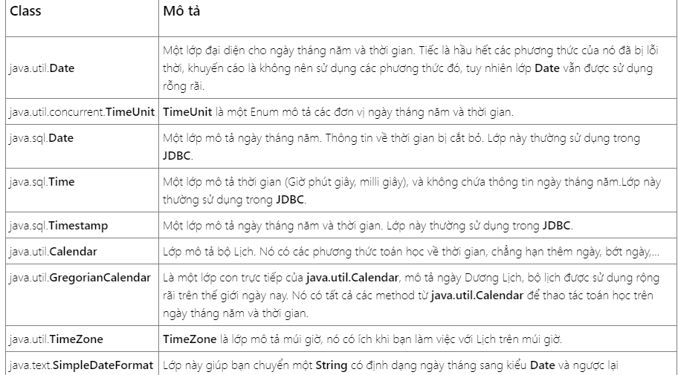
DỮ LIỆU KIỂU NGÀY TRONG JAVA

Slide 3
DỮ LIỆU KIỂU NGÀY TRONG JAVA

Slide 4
DỮ LIỆU KIỂU NGÀY TRONG JAVA
Các lớp Date, time, calendar trong Java
Java cung cấp một số class liên quan tới thời gian và lịch (Calendar), dưới đây là danh sách các class này:

Slide 5
BÀI KIỂM TRA LO1

